Slide 1



Briefing do Site Jhosces
Programação de Web
Turma: 72 | Turno: Noturno
Senac | EAD

Slide 2
Componentes da turma
Alex Borges Teles
Anne Caroline Silva Cerqueira
Michael dos Santos Silva Rodrigues
Yasmin Leticia Fernandes Galvão

Slide 3
Sobre:
Esse briefing tem o intuito de realizar uma linha de raciocínio, colocando de forma simples os pontos de produção do site de vendas online, da loja teste *Jhosces*.
Teoria
Programação
Prática

Slide 4



Descrição do site:
Um site de vendas online, na distribuição de camisas. Sendo essas de marcas populares no mercado, com a facilidade para o consumidor acessar e interface simples.

Slide 5

Desenvolvimento:
O que os clientes querem num site ?
Segurança;
Design e facilidade de navegação;
Interface amigável para smartphones;
Fotos de alta qualidade;
Seleção de produtos;
Descrição detalhada dos produtos;
Carrinho de compras prático;

Slide 6
Desenvolvimento:
Os objetivos que o site Jhosces conquistou:
Segurança com teste de e-mail com login;
Design de navegação funcional;
Descrição dos produtos visível;
Carrinho de compras prático;
Design prático para smarthphone;

Slide 7
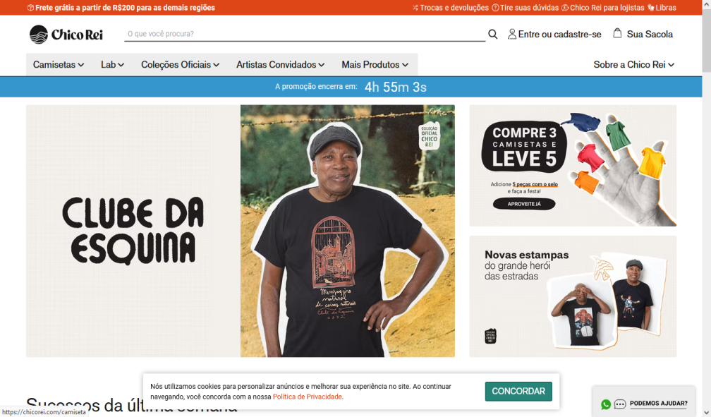
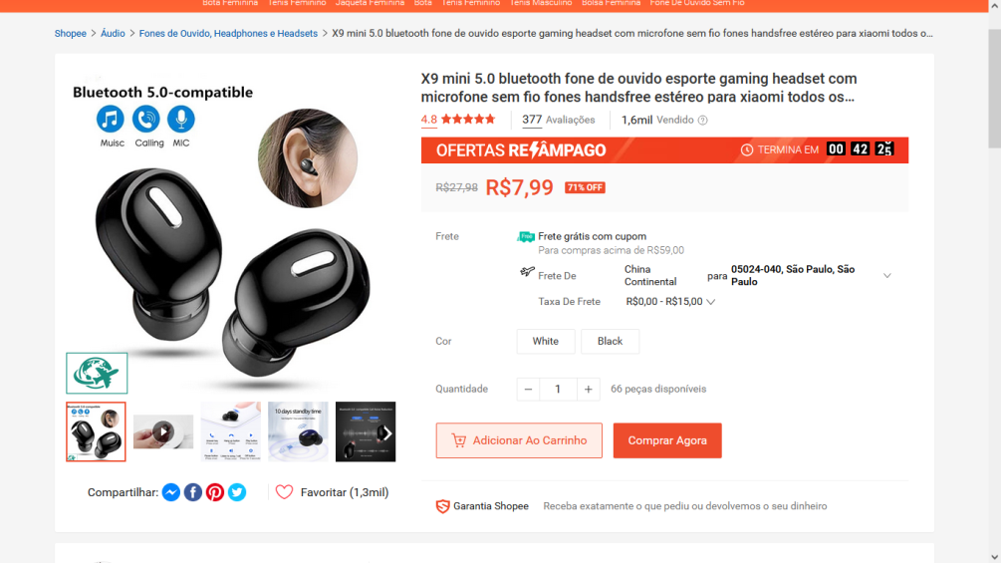
Desenvolvimento:
Exemplos utilizados:
Chico Rei
Shopee

Slide 8

Desenvolvimento:
Tempo gasto:
Pesquisa: Módulos 3;
Programação: Módulos 3 e 4 inteiro;
Teste de Site: 15 horas aproximadamente por semana útil;

Slide 9
Design do site:
Toda interface foi feita com formas retas, com botões e card’s de borda circular.
Com tons de paleta segue o verde, preto e branco.
Paleta usada no site.

Slide 10

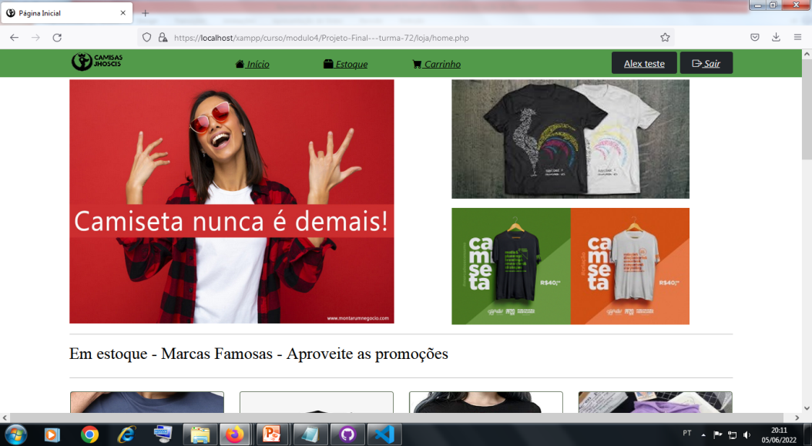
Design do site:
Página Home em desktop.

Slide 11
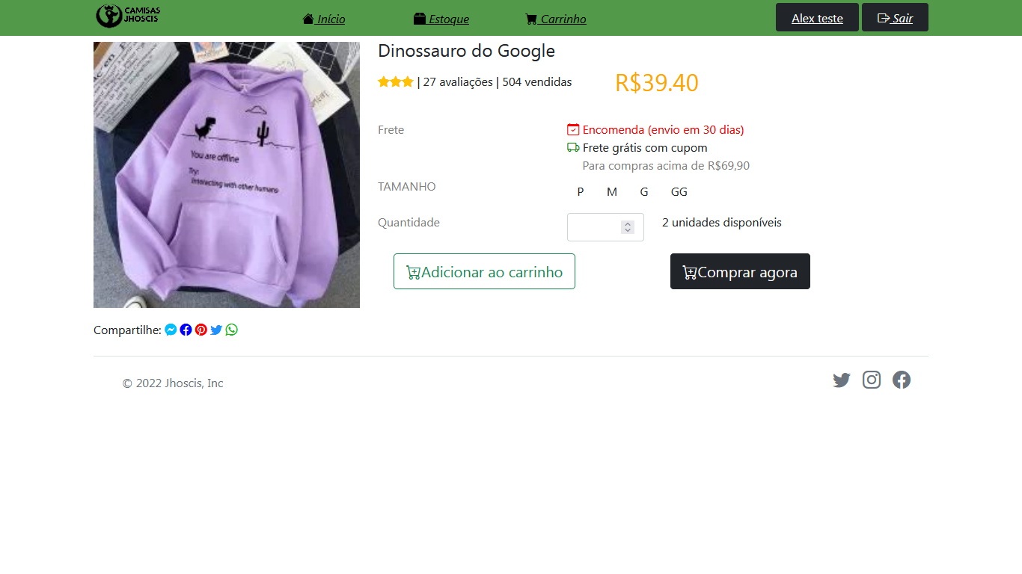
Design do site:
Página detalhes em desktop.

Slide 12
Investimento:
Programas; -Gratuito.
Banco de dados; -Gratuito.
Ferramentas; -Gratuito.

Slide 13
Melhorias futuras:
Características que melhoraria o site no futuro:
Filtro de tag’s nas camisas;
Melhoria na qualidade das imagens;
Interface para acessibilidades diferentes: frete, marcas;
Opção de ajuda ao visitante.

Slide 14
CONTATO
@Alexborges540@gmail.com
@canne4711@gmail.com
@yasmingalvao999@gmail.com

